Slide 1
誘導起電力計測実験 引継ぎ
計測工学研究室 25卒 海保翔希

Slide 2
目次
加振機を利用した粒子の誘導起電力実験

Slide 3
加振機を利用した粒子の誘導起電力実験
疑問
超音波トランスデューサで磁性ナノ粒子をどれほど揺らせば十分な誘導起電力を計測できるのか知りたい。
目的
加振機を用いて、粒子の振動条件（周波数、振動変位）と誘導起電力の関係性を把握する。

Slide 4
加振機を利用した粒子の誘導起電力実験
必要な機器 ・加振機 ・ネオジム磁石×２ ・磁性ナノ粒子入り容器 ・ローパスフィルター ・増幅器 ・FG ・オシロスコープ ・受信コイル
※青字は作成が必要

Slide 5
加振機を利用した粒子の誘導起電力実験
磁性ナノ粒子入り容器の作り方
受信コイルの作り方
ネオジム磁石が形成する傾斜磁場
加振機の能力調査
実験機器の接続方法
※青字は作成が必要

Slide 6
加振機を利用した粒子の誘導起電力実験
磁性ナノ粒子入り容器の作り方
受信コイルの作り方
ネオジム磁石が形成する傾斜磁場
加振機の能力調査
実験機器の接続方法
※青字は作成が必要

Slide 7
加振機を利用した粒子の誘導起電力実験
磁性ナノ粒子入り容器の作り方
受信コイルの作り方
ネオジム磁石が形成する傾斜磁場
加振機の能力調査
実験機器の接続方法
※青字は作成が必要

Slide 8
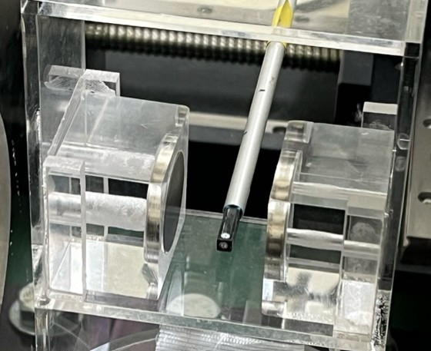
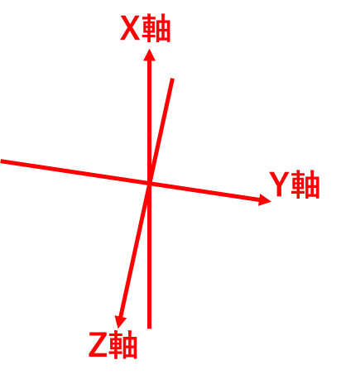
加振機を利用した粒子の誘導起電力実験
磁場の計測領域
ネオジム磁石
ガウスメーター
具体的な磁場計測方法は 傾斜磁場計測を参照

Slide 9
加振機を利用した粒子の誘導起電力実験
計測結果（絶対値）
大
絶対値
小
縦、横、共に1目盛り1mm

Slide 10
加振機を利用した粒子の誘導起電力実験
計測結果（各軸方向）
大
Bx
By
Z軸方向傾斜磁場0.0667[T/m]
Z軸方向傾斜磁場0.1071[T/m]
Bz
小
Z軸方向傾斜磁場
6.0179 [T/m]
縦、横、共に1目盛り1mm

Slide 11
加振機を利用した粒子の誘導起電力実験
磁性ナノ粒子入り容器の作り方
受信コイルの作り方
ネオジム磁石が形成する傾斜磁場
加振機の能力調査
実験機器の接続方法
※青字は作成が必要

Slide 12
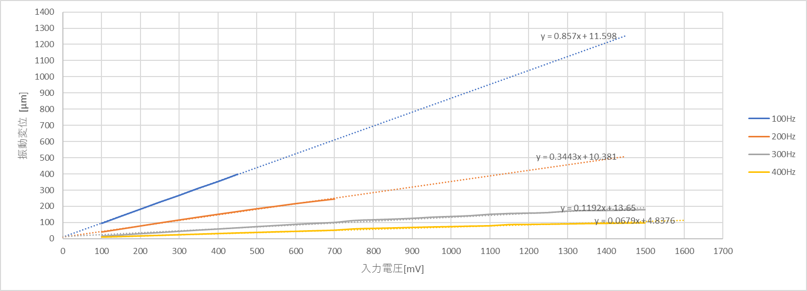
加振機を利用した粒子の誘導起電力実験
加振機（MP-20）の能力 ※加振機本体のゲインはMAX
このグラフの作成法は加振機の能力調査実験を参照

Slide 13
加振機を利用した粒子の誘導起電力実験
スライド４のグラフを参考にして、周波数と振動変位を定めて粒子を振動させる。 ex:100Hzで約400μm振動させたければ、入力電圧を450mVppに設定する。(FGの設定)

Slide 14
加振機を利用した粒子の誘導起電力実験
磁性ナノ粒子入り容器の作り方
受信コイルの作り方
ネオジム磁石が形成する傾斜磁場
加振機の能力調査
実験機器の接続方法
※青字は作成が必要

Slide 15
加振機を利用した粒子の誘導起電力実験
実験機器の接続方法（ブロック図）
ネオジム磁石
FG
加振器
磁性ナノ粒子
受信コイル
ネオジム磁石
振動周波数に対応して値を変更する
オシロスコープ
ローパスフィルター
増幅器
CH4
100倍
ブロック図

Slide 16
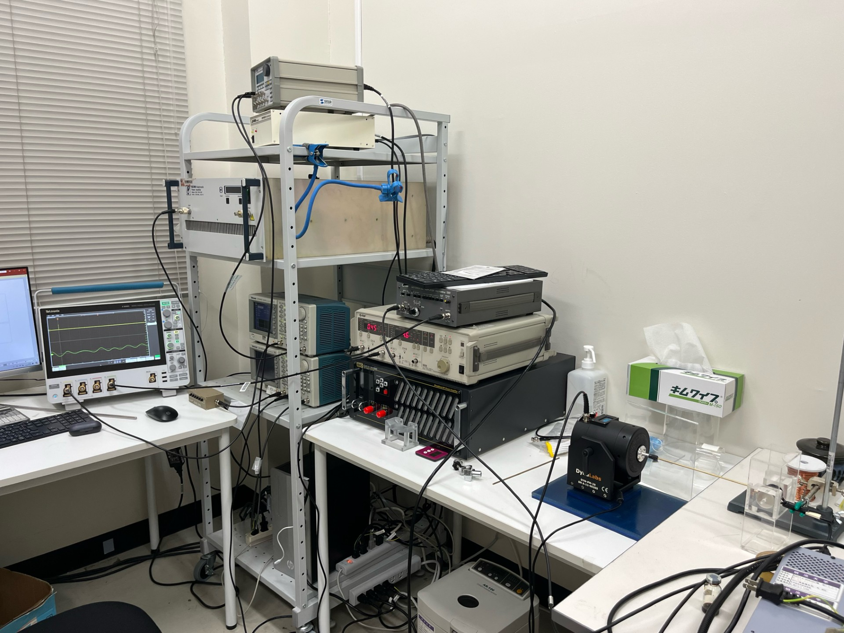
加振機を利用した粒子の誘導起電力実験
実験機器の接続方法 （全体写真）
オシロスコープ
増幅器
FG
ローパスフィルター
加振機
粒子、磁石、コイル

Slide 17
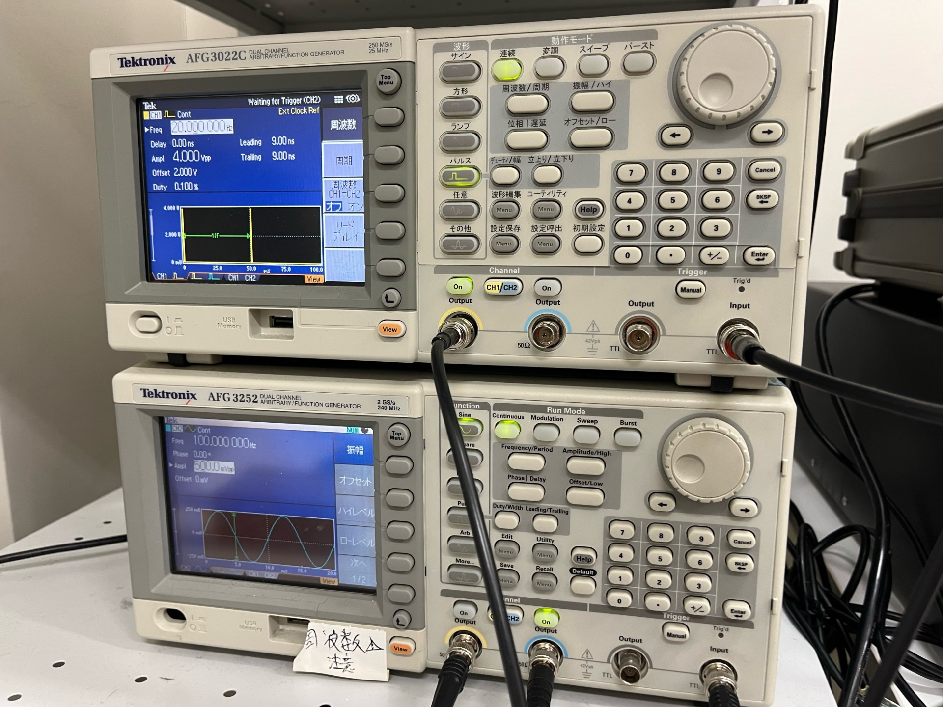
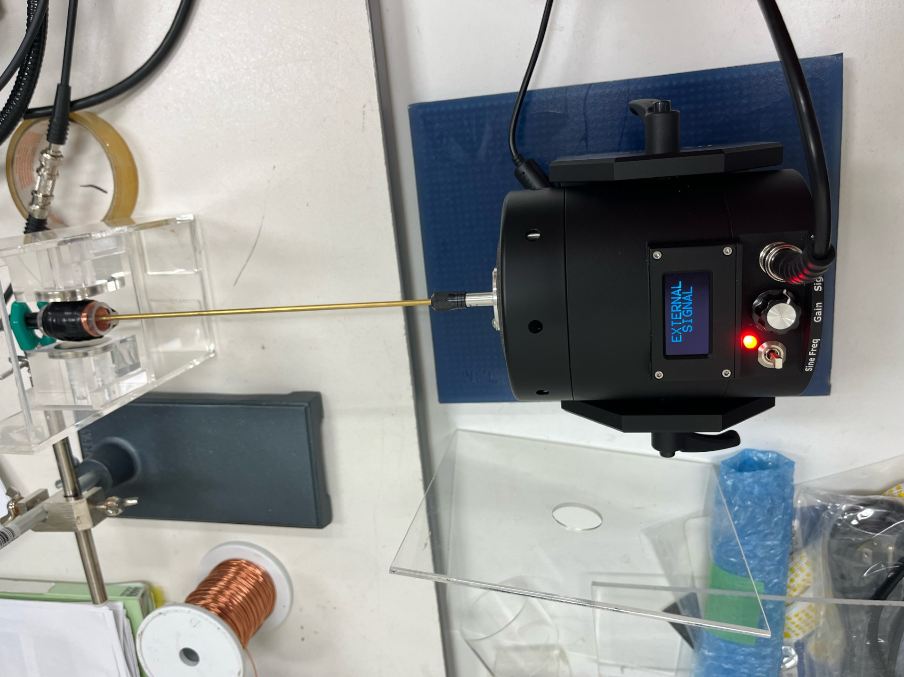
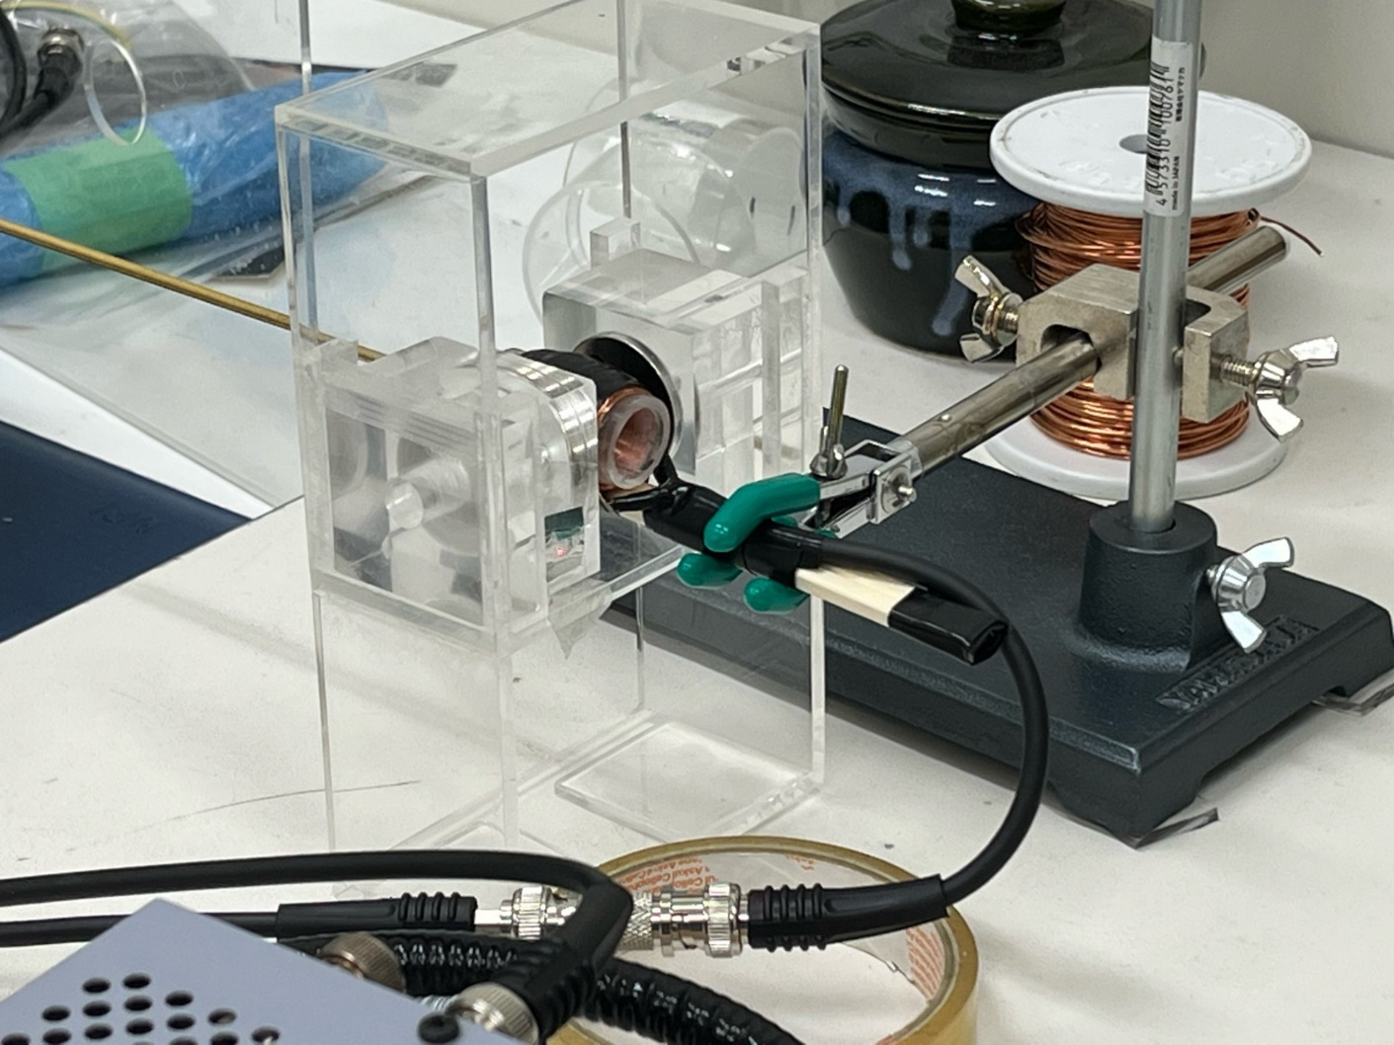
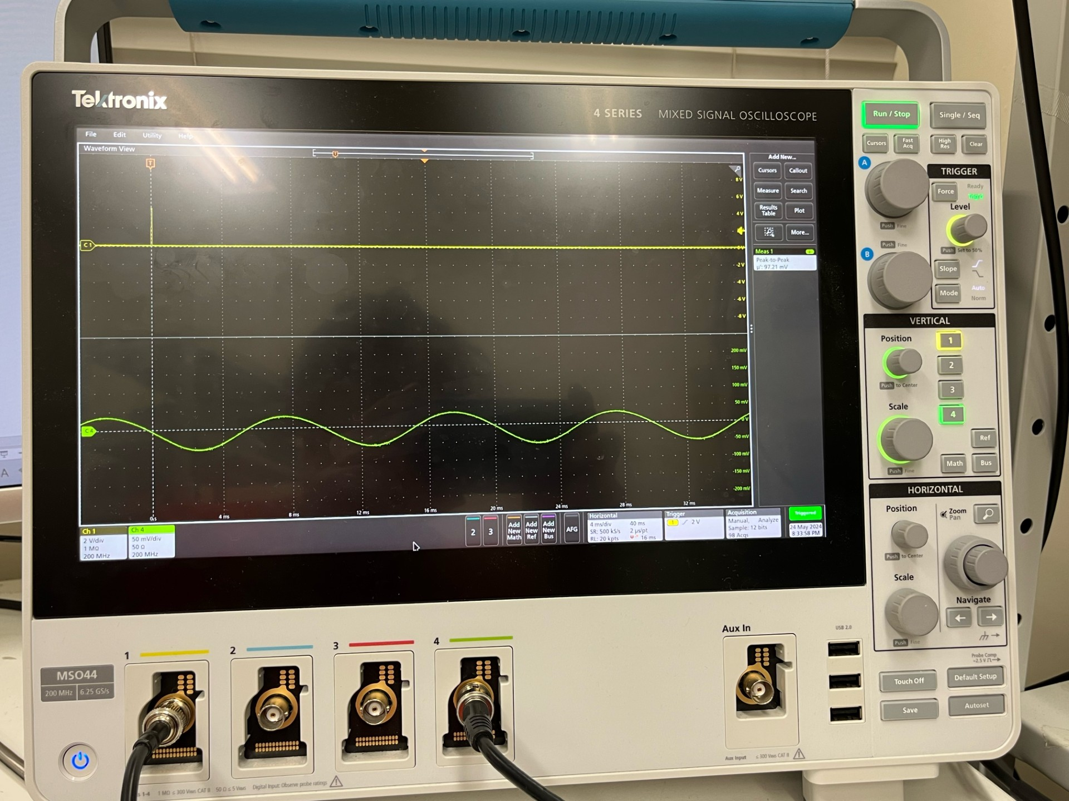
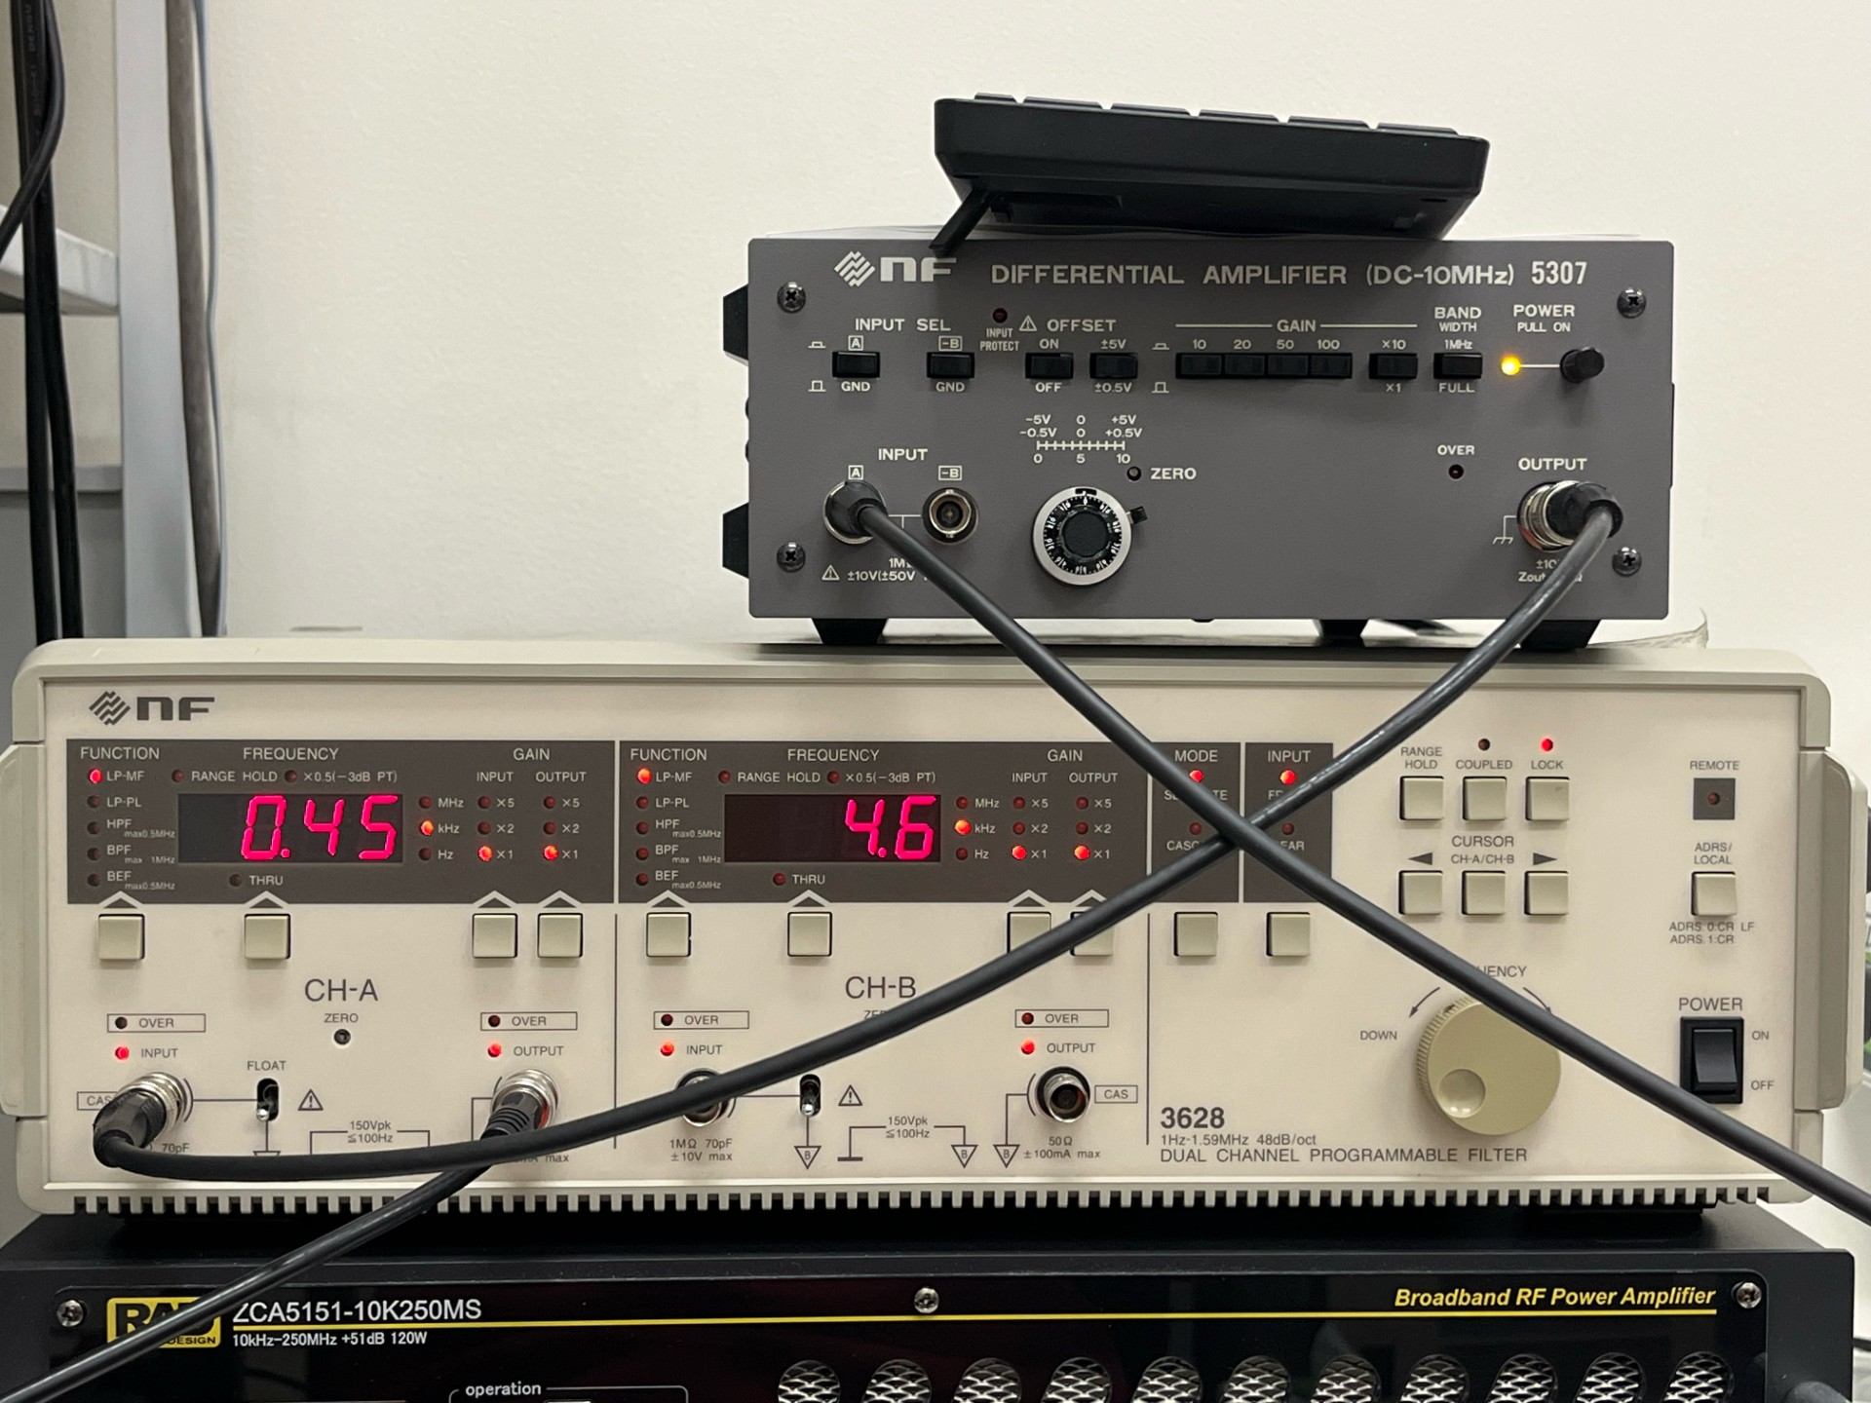
加振機を利用した粒子の誘導起電力実験
実験機器の接続方法（写真）
磁性ナノ粒子が先端に設置してある
ネオジム磁石
FG写真
加振機写真
受信コイル
増幅器(INPUT) に繋ぐ
オシロスコープ写真
ローパス＆増幅器写真

Slide 18
加振機を利用した粒子の誘導起電力実験
実験機器の接続方法（オシロスコープ）
※ちなみに特にCHを限定する理由はない（どのCHを使ってもよし）
CH1は1MΩ、CH4は50Ωに設定する
CH1に2Vのトリガーをかける
CH1
CH4
FG CH1 に繋ぐ
ローパスフィルター（OUTPUT）に繋ぐ

Slide 19
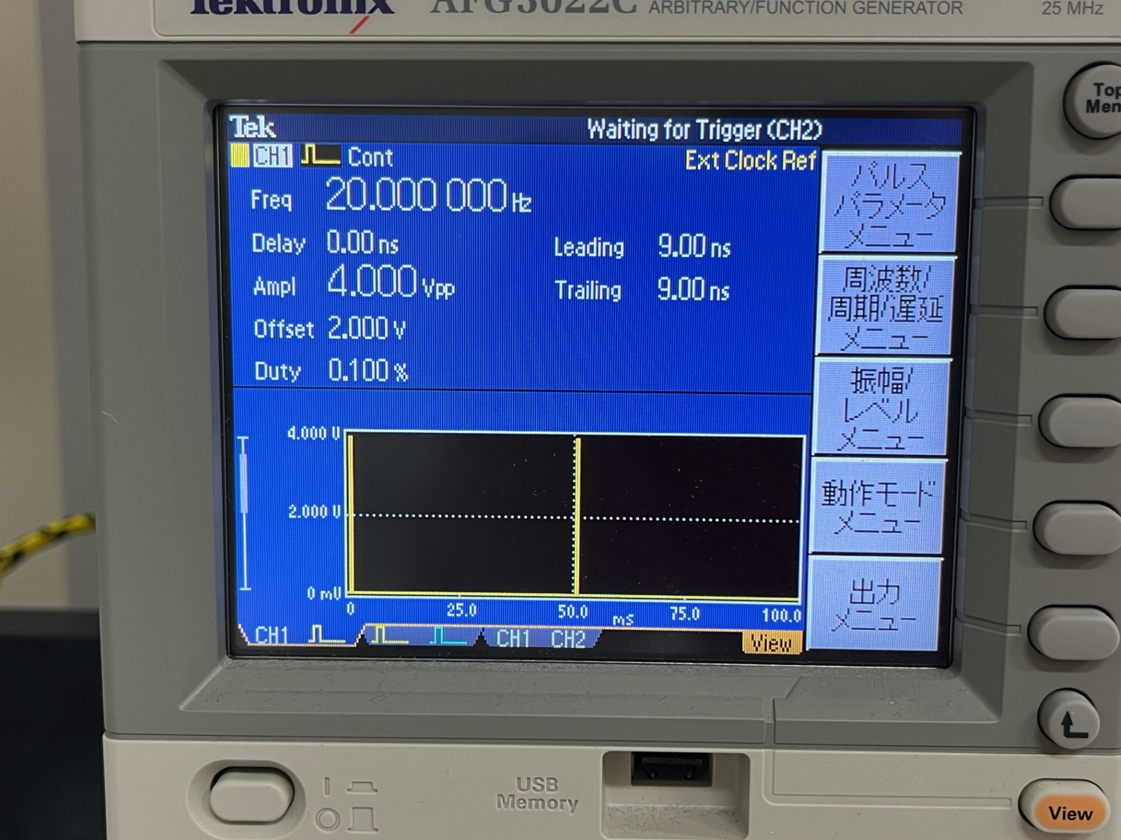
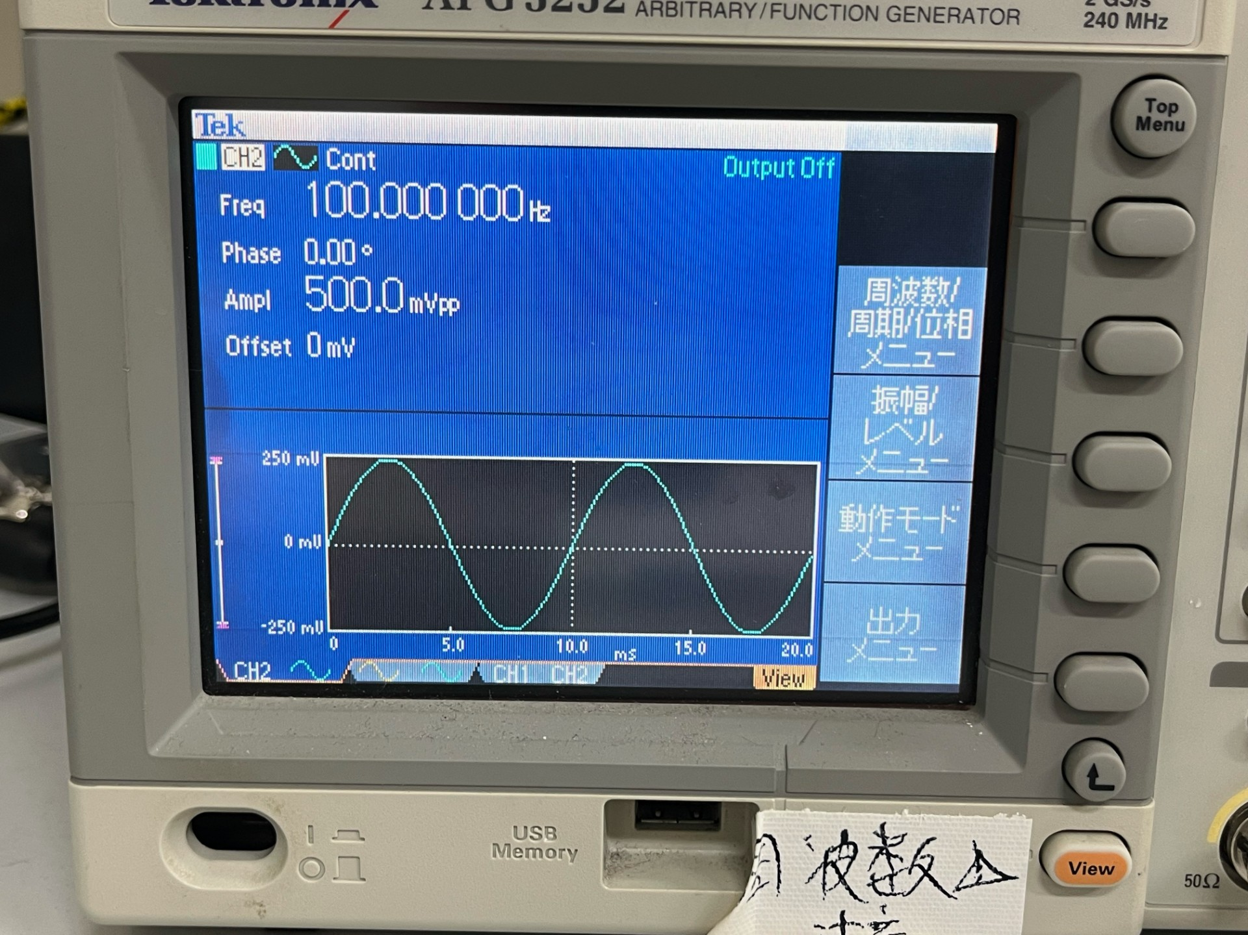
加振機を利用した粒子の誘導起電力実験
実験機器の接続方法（FG）
オシロスコープ CH1に繋ぐ
入力電圧の設定（1.5Vpp以上にしないよう要注意！！）
オシロスコープのトリガ用のパルス信号
振動周波数の設定
CH1
CH2
加振機に繋ぐ

Slide 20
加振機を利用した粒子の誘導起電力実験
実験機器の接続方法（FG）
FG設定の動画を貼る
加振機に繋ぐ

Slide 21
加振機を利用した粒子の誘導起電力実験
実験機器の接続方法（加振機）
GainはMAXにしている
FG CH2 に繋ぐ
電源

Slide 22
加振機を利用した粒子の誘導起電力実験
実験機器の接続方法（ローパスフィルタ＆増幅器）
受信コイル
に繋ぐ
ローパスの設定ランプ
100倍スイッチ ※dBではないので注意
ローパスの設定周波数 ※この時は400Hzで加振している
オシロスコープ CH4
に繋ぐ

Slide 23
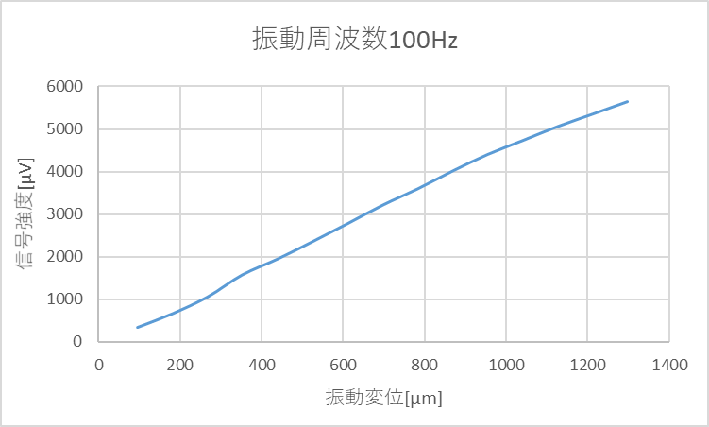
加振機を利用した粒子の誘導起電力実験
実験条件と結果の例
実験条件
（加振機のつまみ（gain）はMAX）
周波数 | 100Hz
入力電圧 | 100mVpp～1500mVpp （100mVpp刻み）
誘導起電力まとめ参照

